Slide 1
Portafolio de Título “AutoPortal”
Escuela de Informática y Telecomunicaciones
Sede [Viña del mar]
2023
Docente: Profesora Nancy Beatriz Bernal Sanchez
Integrantes del Equipo: Matías Inayao - Jorge Vergara

Slide 2
Problemática a Resolver
La industria de venta de automóviles y repuestos puede tener una baja presencia en línea, lo que dificulta que los clientes puedan encontrar fácilmente los productos que necesitan, y puedan comparar precios y opciones.
Los sitios de venta de vehiculos y repuestos, suelen estar físicamente ubicadas en áreas más cercanas a la región metropolitana, por lo que para clientes de regiones y pequeñas ciudades esto puede generar un esfuerzo de tiempo y dinero, y no solo eso, pérdida de oportunidades de venta para la empresa.

Slide 3
Solución Debido a estas escasez en línea de estos servicios, acceso limitado, limitaciones geográficas, transparencia, complejidad en la búsqueda , selección y comparación de productos de índole automotriz nace AutoPortal. Objetivo del Proyecto El objetivo principal de nuestro proyecto de eCommerce es proporcionar a los clientes una experiencia de compra en línea fluida y conveniente para la adquisición de automóviles y repuestos. A través de una plataforma intuitiva y segura, nuestro objetivo es facilitar la búsqueda y selección de productos, brindar información detallada y transparente sobre los productos, ofrecer opciones de pago seguras y garantizar una entrega rápida y confiable de los productos adquiridos.

Slide 4
Alcances
Creación de un catálogo digital que contenga información detallada de los automóviles y repuestos disponibles, incluyendo imágenes, descripciones, especificaciones técnicas y precios.
Funcionalidad de filtrado por automóviles y repuestos: Se implementó un sistema de filtro que permita a los usuarios filtrar automóviles y repuestos según diferentes criterios, como marca o modelo.
Integración de pasarelas de pago confiable y segura como lo es webpay, para procesar transacciones en línea de manera segura y eficiente.
Implementación de un sistema de registro de usuarios, permitiendo a los clientes crear cuentas, acceder a su historial de ordenes realizadas, visualizar estado de pedidos, etc.
Desarrollo de sistema de gestión de inventario que permita llevar un control actualizado de los productos disponibles, administrar las existencias y notificar cuando un producto está agotado.
Desarrollo de una interfaz de administración intuitiva y fácil de usar que permita a los administradores de nuestra aplicación gestionar el catálogo de productos, realizar seguimiento de pedidos, administrar usuarios y realizar otras tareas administrativas.

Slide 5
Metodología de desarrollo
Para el desarrollo de nuestro proyecto se utilizó la metodología scrum.
Se adapta de mejor manera en nuestro caso al ser un equipo de trabajo pequeño, scrum permite adaptarnos a los cambios y requerimientos cambiantes en nuestro proyecto, ya que se basa en iteraciones cortas y entregas en cada sprint, se priorizan las funcionalidades de mayor importancia, y nos permitie presentarlas de manera incremental, lo que nos permitio la retroalimentación del docente, y ajustar nuestro proyecto en consecuencia.
Esta metodología fomenta la comunicación entre los miembros de nuestro equipo, y permite trabajar con roles y responsabilidades, lo que nos permitió asumir propiedad de nuestro trabajo y tomar decisiones colaborativas,

Slide 6
A continuación se presenta la lista de requerimientos funcionales de nuestro proyecto.
Inicio de sesión: El sistema debe permitir iniciar sesion de usuarios registrados en el sistema.
Registro de usuarios: El sistema debe permitir a los usuarios crear cuentas y registrarse en AutoPortal.
Verificación por email: El sistema debe generar un correo electrónico donde el usuario dará de alta su cuenta para hacer uso de ella en AutoPortal.
Recuperar contraseña: El sistema debe facilitar al usuario el cambio de su contraseña si así el usuario lo desea.
Rutas: El sistema debe ejecutar sus respectivos redireccionamientos de pagina en pagina dependiendo de las selecciones del usuario dentro de AutoPortal.
Visualización de productos: El sistema debe mostrar información detallada de los productos, incluyendo descripción, imágenes, especificaciones técnicas, y su precio.
Carrito de compras: El sistema debe permitir al usuario agregar y quitar producto del carrito de compras.

Slide 7
Proceso del pago: El sistema debe proporcionar un flujo de pago seguro y confiable para que los clientes puedan realizar sus compras.
Perfil de usuarios: El sistema debe mostrar la información en la sección de perfil de usuario correctamente, con sus diferentes opciones de historial de ordenes, cambiar contraseña, cambiar datos personales.
Administración de inventario y cuentas: El sistema debe permitir al administrador manipular el inventario de la aplicación, así como las cuentas de usuario registradas en el sistema.

Slide 8
A continuación se presenta la lista de requerimientos NO funcionales de nuestro proyecto.
Seguridad: Se garantiza la seguridad de los datos de los usuarios y las transacciones en línea.
El sistema tendrá pasarela de pago popular comúnmente utilizada a lo largo del país, webpay.
Rendimiento: Se garantiza un rendimiento óptimo en la aplicación web.
Usabilidad: Se diseñó una interfaz intuitiva y fácil de utilizar, para una experiencia de usuario agradable.
El sistema mostrará desde los últimos 8 productos agregados a la base de datos.
Escalabilidad: nuestra aplicación tiene potencial para un crecimiento a futuro y es posible aumentar sus características y capacidades.
Adaptabilidad: AutoPortal, gracias a su diseño responsivo puede ser visualizado de diferentes tamaños de pantalla.
Además, AutoPortal es compatible con diferentes navegadores web populares.
Tiempo de carga: Autoportal está lo suficientemente optimizada para que el tiempo de carga en las páginas sea veloz, para una experiencia más eficiente.

Slide 9
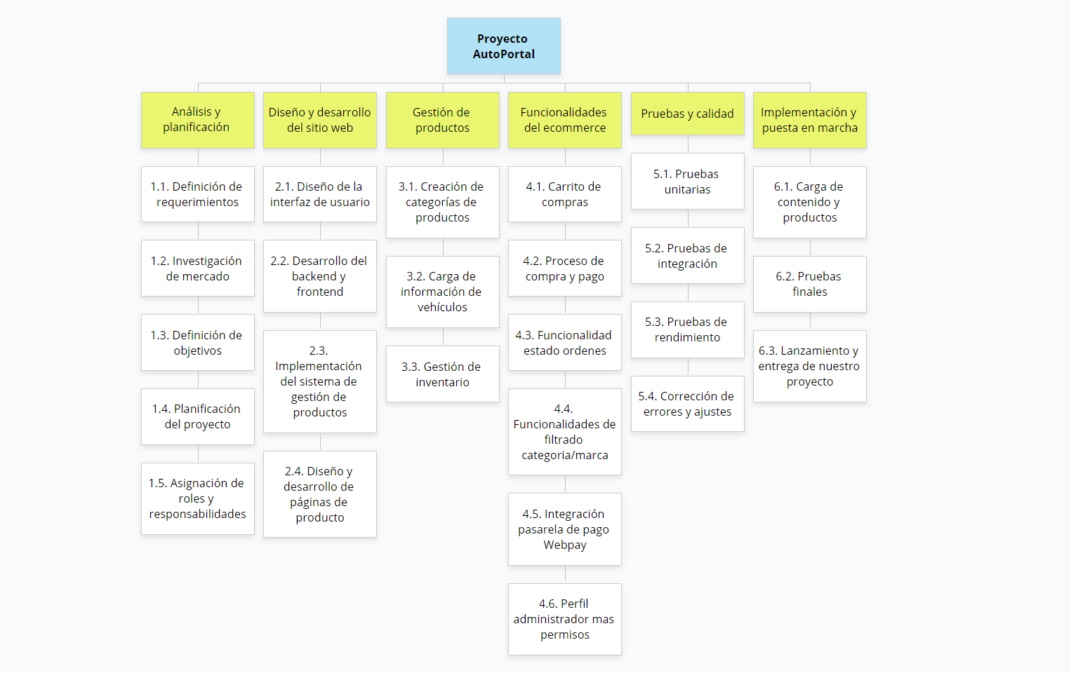
Estructura desglose del trabajo (EDT)

Slide 10
Riesgos
RIESGO | PROBABILIDAD | IMPACTO | NIVEL RIESGO
Problemas de rendimiento del sitio web | Medio | Medio | Medio
Fallas en sistema de pago | Medio | Alto | Alto
Problemas de seguridad en el sitio web | Medio | Alto | Alto
Baja demanda de productos | Baja | Medio | Medio
Deficiencias en la gestion de inventario | Alto | Medio | Alto
Incumplimiento de plazos por parte del equipo | Medio | Alto | Alto
Cambios frecuentes en los requisitos del proyecto | Medio | Alto | Alto
Problemas de usabilidad en la interfaz del sitio web | Medio | Medio | Medio

Slide 11
RIESGO | PROBABILIDAD | IMPACTO | NIVEL RIESGO
Falta de conocimiento técnico en el equipo | Medio | Medio | Medio
Dificultad en la implementación de pasarelas de pago | Medio | Alto | Medio
Problemas con la gestión de bases de datos | Medio | Alto | Medio
Incompatibilidad de navegadores y dispositivos | Bajo | Medio | Medio
Problemas de carga y velocidad del sitio web | Bajo | Medio | Bajo
Fallos en la implementación de funciones y características | Medio | Alto | Medio
Riesgos relacionados con la privacidad y protección de datos | Bajo | Alto | Medio
Falta de pruebas exhaustivas de funcionalidad y seguridad | Bajo | Medio | Medio

Slide 12
Resumen de Costos Estimados del Proyecto
Fase | Costo Estimado
Planificación | 2.200.000
Diseño | 1.600.000
Desarrollo | 2.800.000
Pruebas | 500.000
Despliegue | 800.000
Mantenimiento | 350.000 / mes

Slide 13
Rol | Costo por hora | Horas Estimadas | Costo total
Desarrollador Matias | $35.000 | 160 | $5,600,000
Desarrollador Jorge | $35.000 | 160 | $5,600,000
Diseñador UX/UI | $32,000 | 40 | $1,280,000
Manager proyecto | $38,000 | 60 | $2,280,000
Costo total: $ 23.010.000
Considerando costos por fase y por roles, el monto final es de $ 23.010.000.
Se consideraron salarios y horas trabajadas por los roles involucrados en el proyecto.
Se consideran los costos de hardware, software, y servicios externos utilizados en el desarrollo.
Se consdera el costo de mantenimiento mensual.

Slide 14
Tecnologías del Desarrollo
Se utilizo Python como lenguaje de programación principal para desarrollar nuestra aplicación, ampliamente utilizado en el desarrollo de aplicaciones web.
Se utilizó el Framework de django, el cual es un framework de desarrollo web de alto nivel basado en python, este proporciona una estructura robusta para el desarrollo de apps web, y facilita la implementación de características como la autenticación de usuarios, manejo de formularios , etc.
Se utilizó Html y Css para la estructura y el diseño de las páginas web.
Se utilizó Javascript para agregar la interactividad a la aplicación web, como la validación de formularios, transiciones, animaciones ,etc.
se utilizó MySql para almacenar la información general de nuestra aplicación, como son los productos, usuarios, y otras entidades.
Se utilizó Github como herramienta de control de versiones de nuestro código, nos permite colaborar de manera eficiente y mantener un historial de versiones.

Slide 15
Especificaciones Técnicas del Desarrollo
Se buscó desarrollar un sistema de ecommerce para la venta de vehiculos y repuestos. Nuestro objetivo, proporcionar a los usuarios una plataforma intuitiva y segura para buscar, visualizar y comprar estos productos de manera segura y eficiente, permitiendo al usuario hacer uso de las diferentes funcionalidades desarrolladas.
En cuanto a especificaciones técnicas, se utilizó un enfoque basado en la web, implementando una arquitectura cliente- servidor. El front end de la aplicación posee propiedades responsivas que se adaptan a diferentes dispositivos.
La aplicación estará respaldada por una base de datos relacional (mysql), para almacenar toda información.
En cuanto al tipo de software a desarrollar se trata de una aplicación web basada en modelo cliente-servidor, quiere decir que el software estará alojado en un servidor web y los usuarios acceden a él a través de un navegador.

Slide 16
Diseño de la base de datos
Explicación breve de los modelos:
Modelo Datos Relacional
Diagrama relacional normalizado

Slide 17
Gestión del Desarrollo
N° | MODULOS Y ARTEFACTOS DEL SISTEMA | ESTADO
01 | Autenticación de usuarios | Cumplido
02 | Dar de alta cuenta usuario | Cumplido
03 | Catálogo de productos | Cumplido
04 | Carrito de compras | Cumplido
05 | Proceso de compra | Cumplido
06 | Gestión de pedidos | Cumplido
07 | Historial de Ordenes | Cumplido
08 | Administración de Usuarios | Cumplido
09 | Diseño de la base de datos | Cumplido
10 | Diseño de interfaz de usuario | Cumplido

Slide 18
Resultado de las pruebas
Especificación de las Pruebas aplicadas al Sistema, Resultados, errores y correcciones. Se sugiere utilizar métricas y gráficos como porcentajes de cobertura de pruebas, cantidad de pruebas realizadas, cantidad de defectos encontrados, cantidad de defectos corregidos.

Slide 19
Reflexión
¿Qué hice bien?¿Qué hice mal?¿Aprendizajes para un próximo proyecto?

